Slide 1
История России
Лекция 21.
Культура России во второй половине XIX века

Slide 2
«Государственная» эстетика первой половины XIX века: ампир и академизм
Ампир – стиль империи (для России – подражательный)
Идеал наконец достигнут и установлен раз навсегда.
Общественный идеал – это регулярное (полицейское) государство империи Наполеона Бонапарта.
Сюжет: героизм современности сравним с героизмом античности.
Композиция: центральная (максимум театральности и пафоса).
Цвет и свет должны выявить и зафиксировать триумф правителя (полководца).
Главные жанры: парадный потрет, батальный и героический.

Slide 3
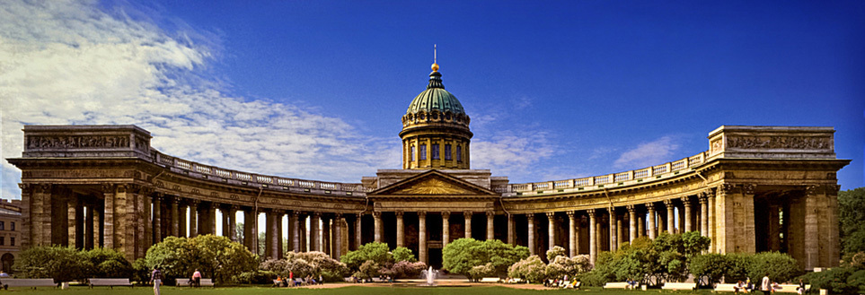
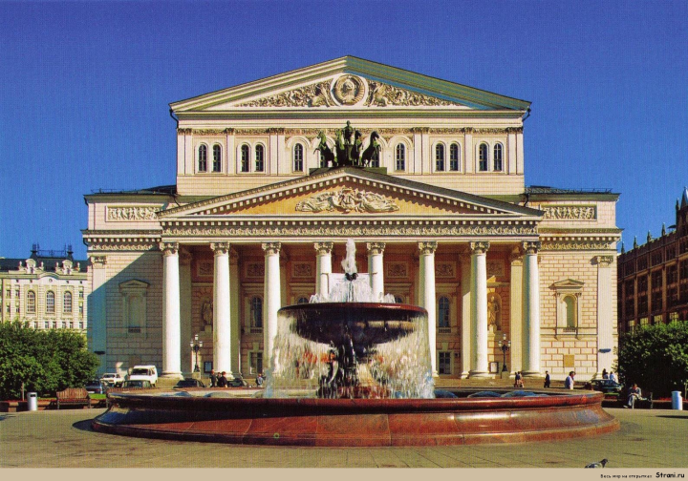
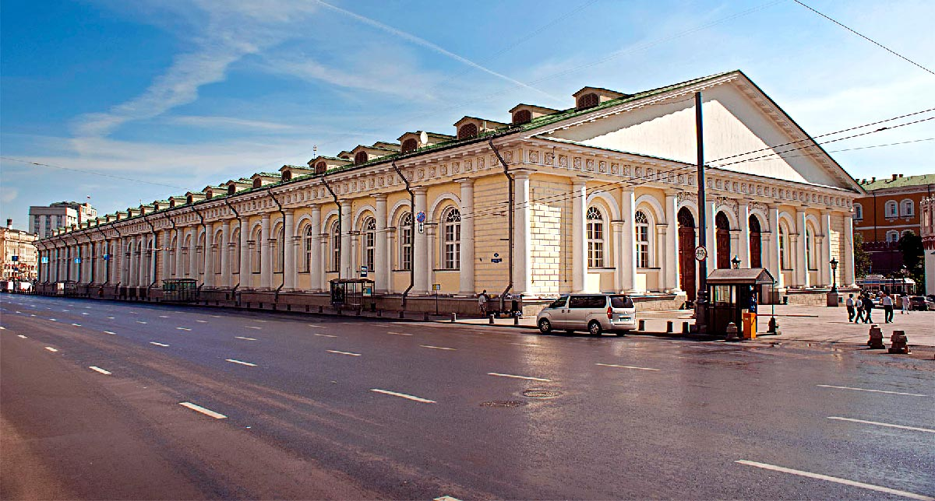
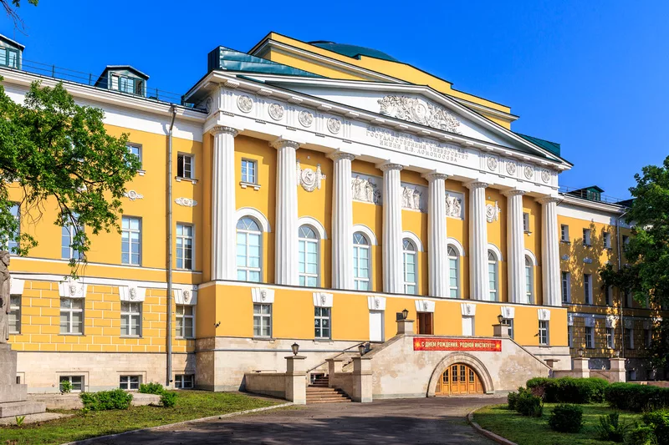

Slide 4
Академизм:
Оформился в XIX в. в кругах художников, архитекторов и скульпторов, связанных с преподаванием в художественных академиях.
Представляет собой «окончательную» фиксацию правил классицизма как непререкаемых истин художественного мира.
Выступал в качестве хранителя «высокого» («хорошего») вкуса в искусстве.
Утверждал в качестве главной задачи искусства наставление (обучение прекрасному) на примере высоких образцов.

Slide 5
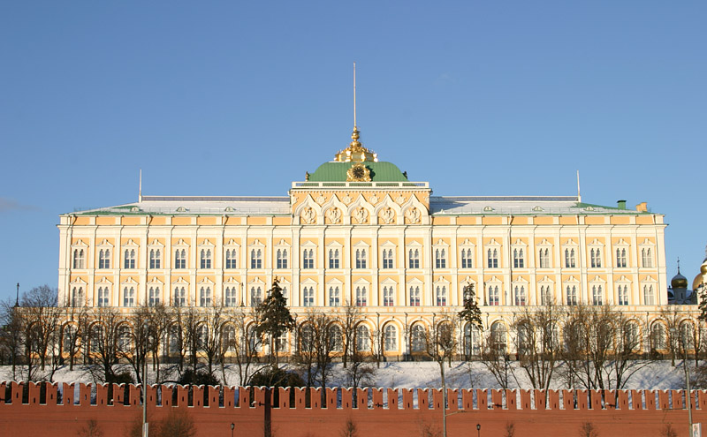
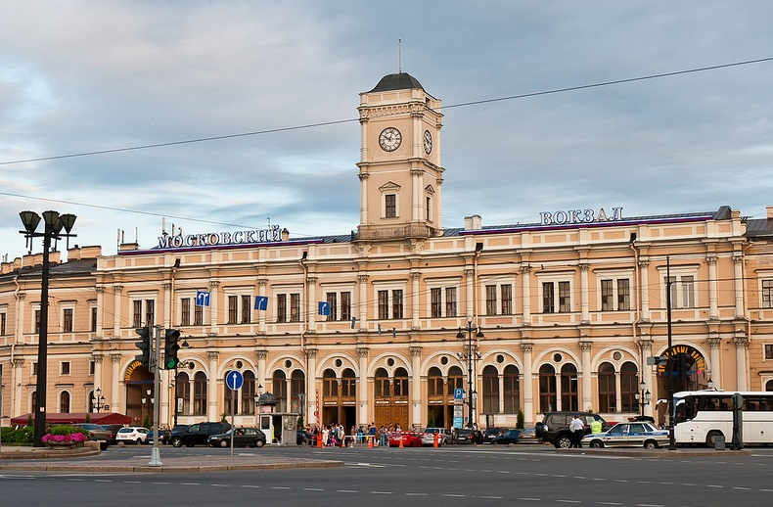
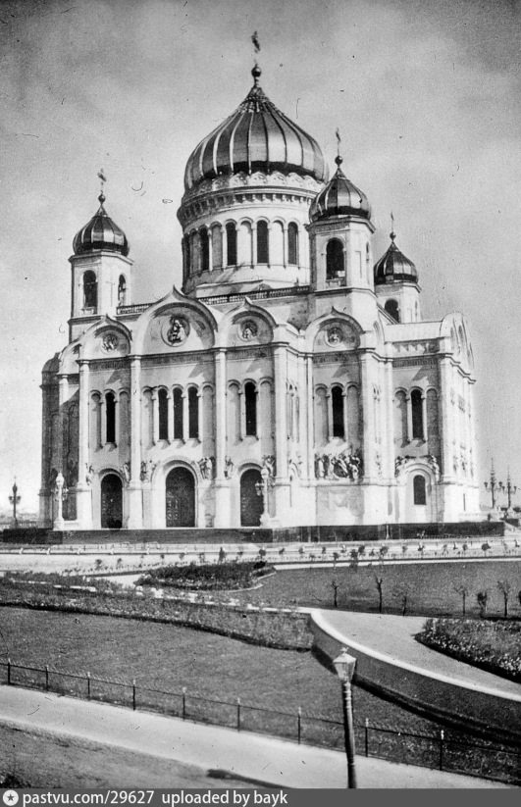
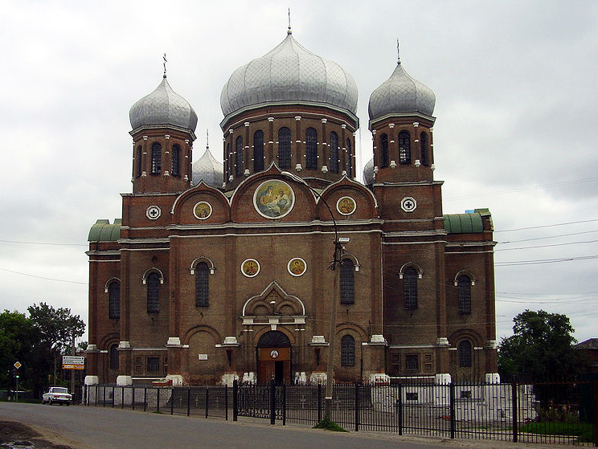
«Русско-византийский» стиль

Slide 6
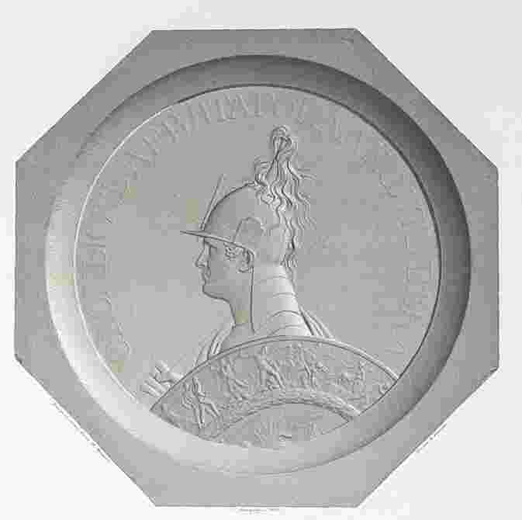
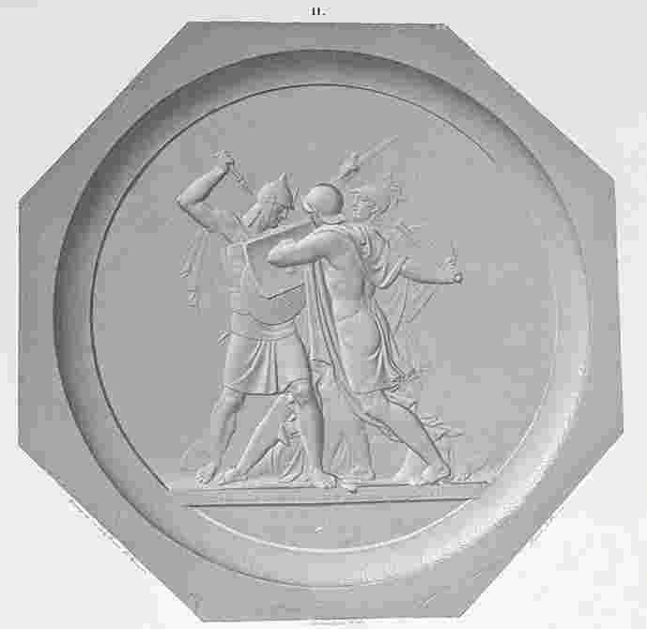
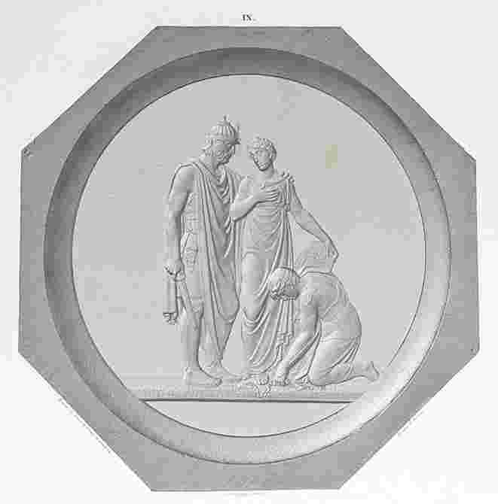
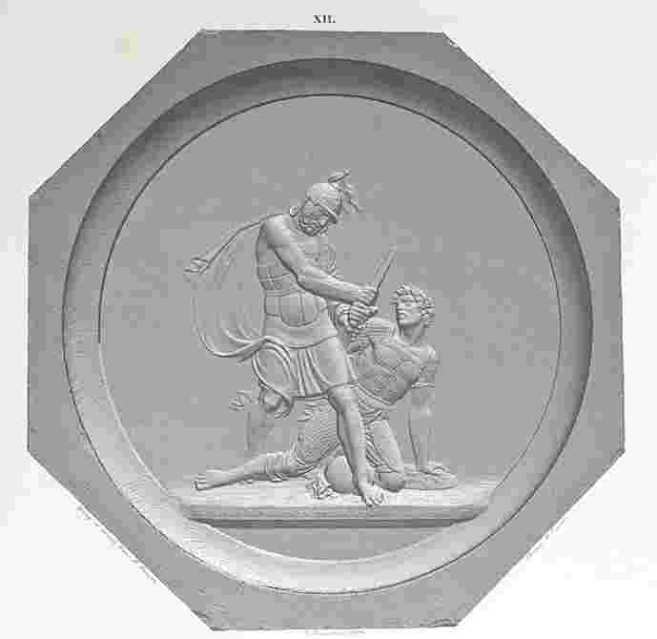
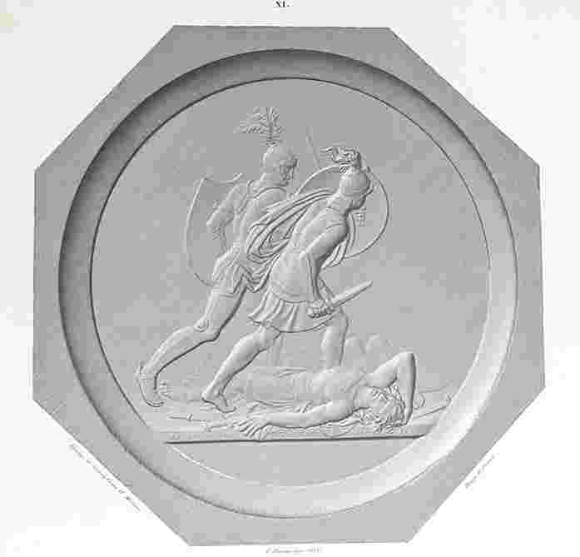
Медальоны П.Ф. Толстого в память событий 1812 – 1815 гг.

Slide 7
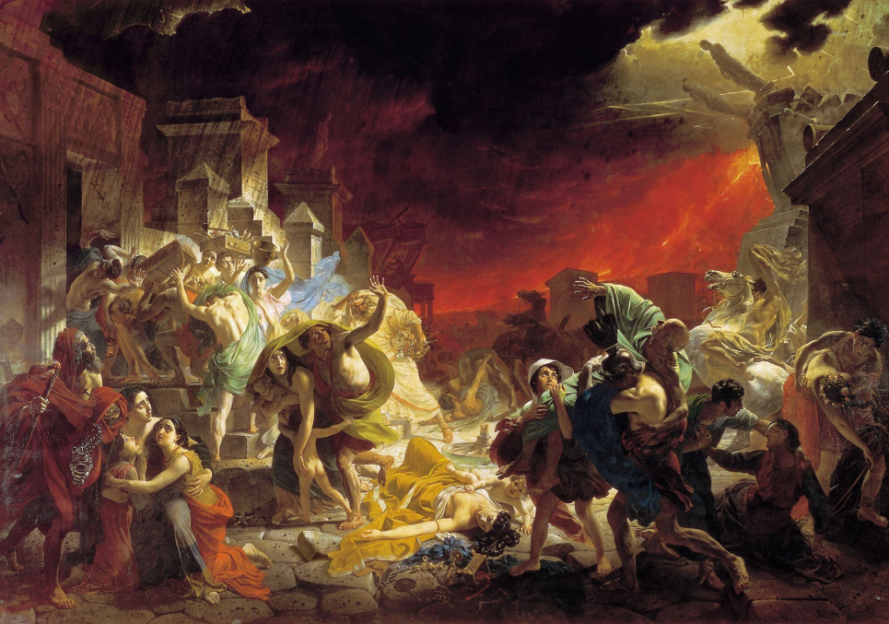
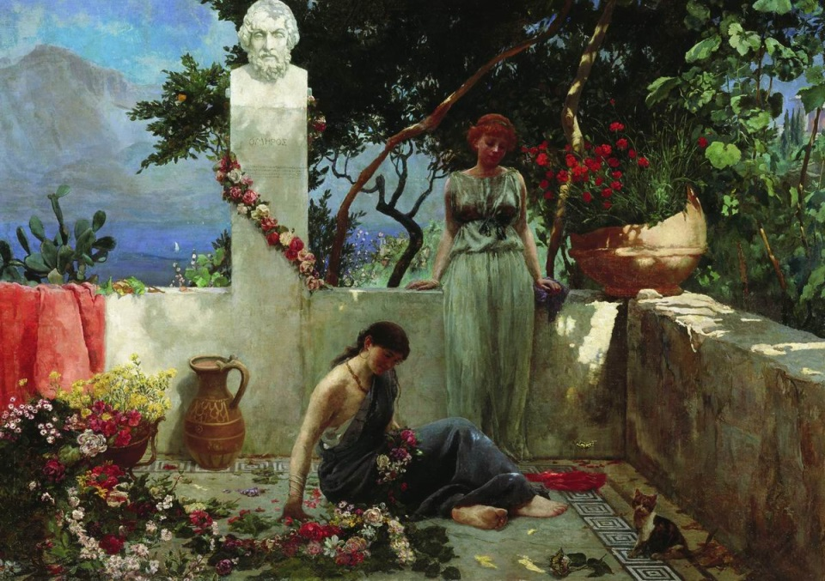
Академизм в живописи
Ранний – героическский
К.П. Брюллов.
Поздний – салонный
Г.И. Семирадский

Slide 8
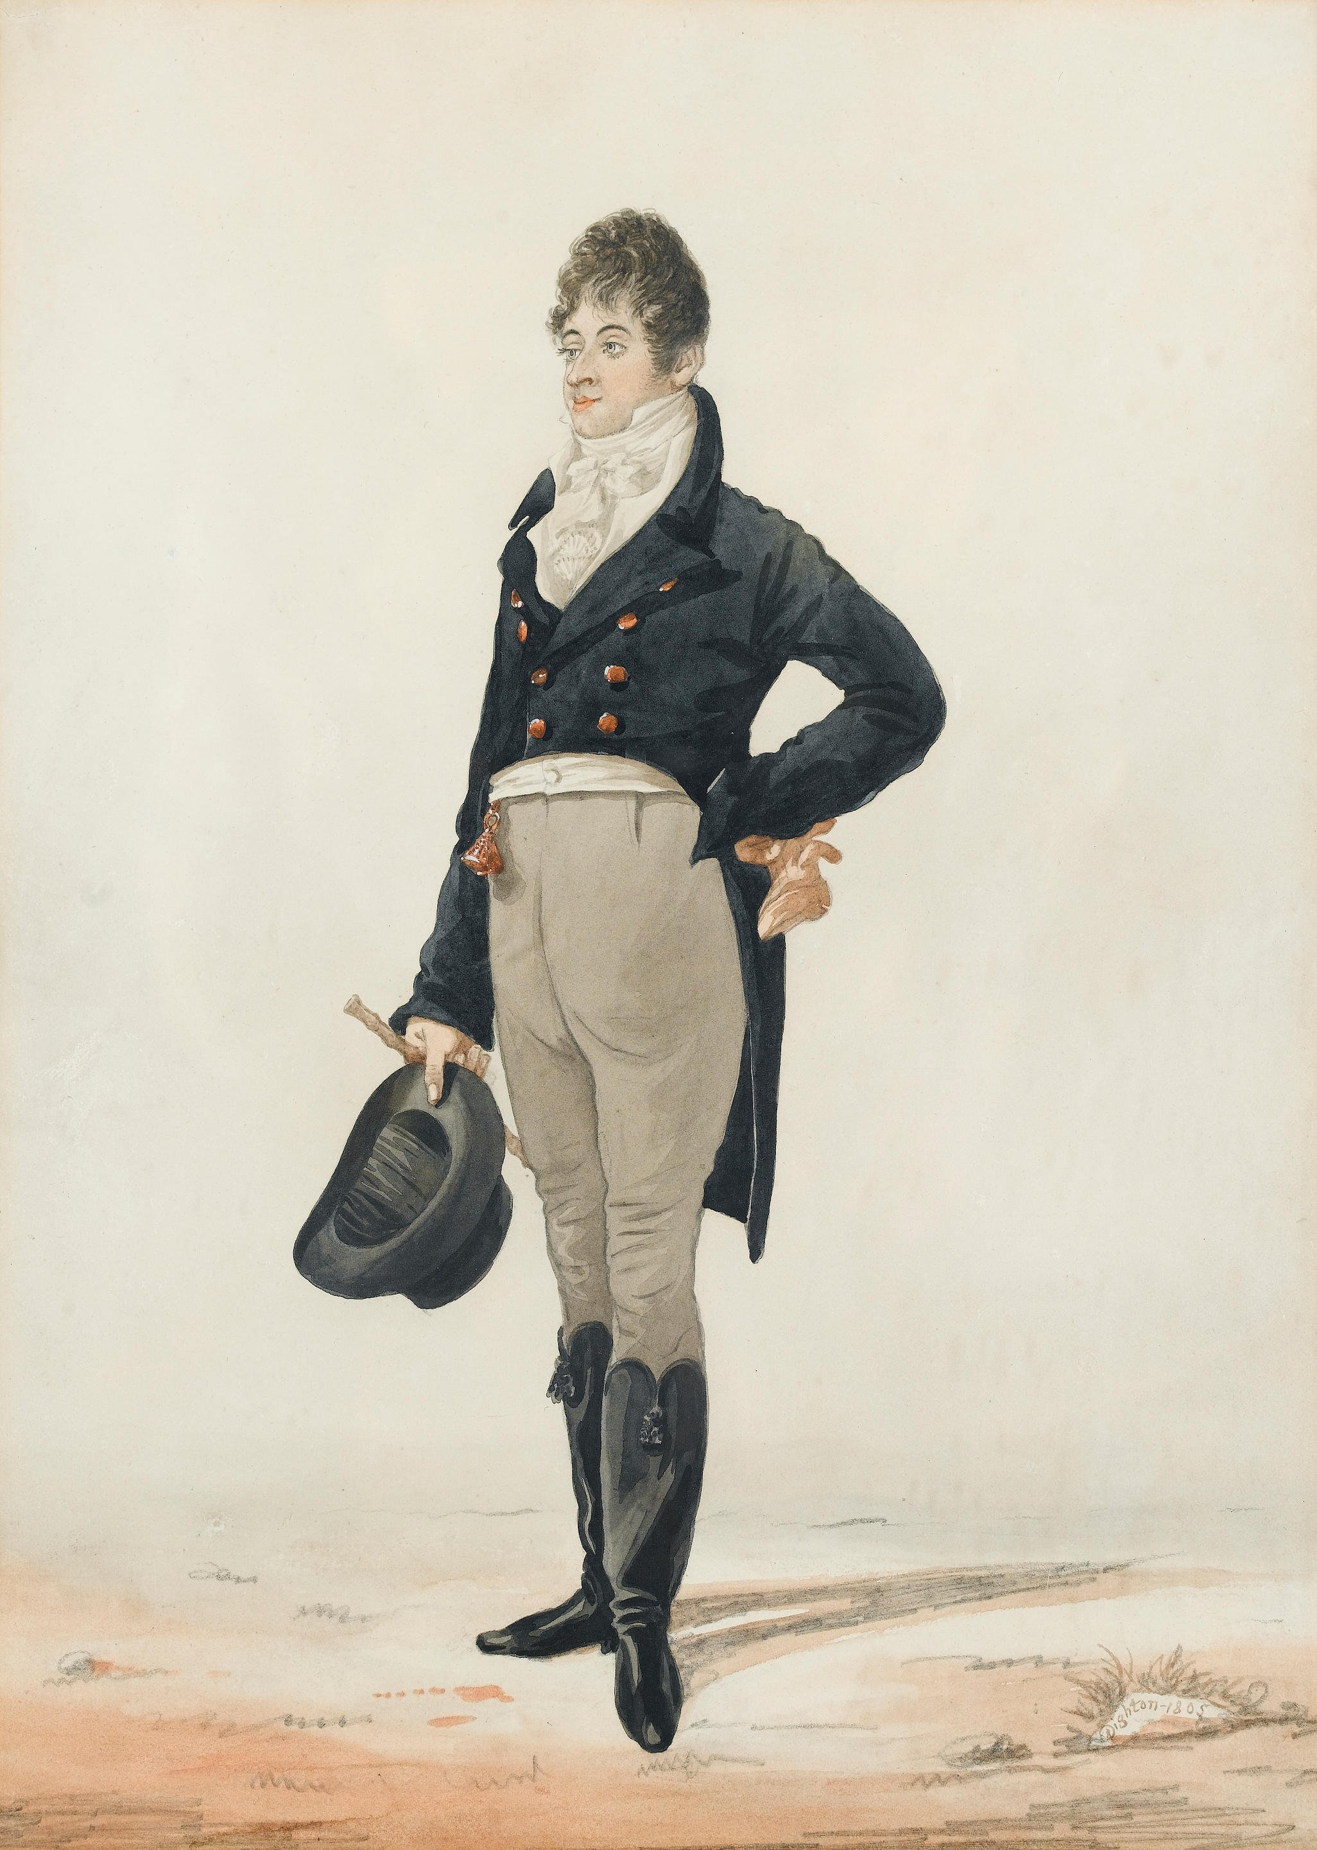
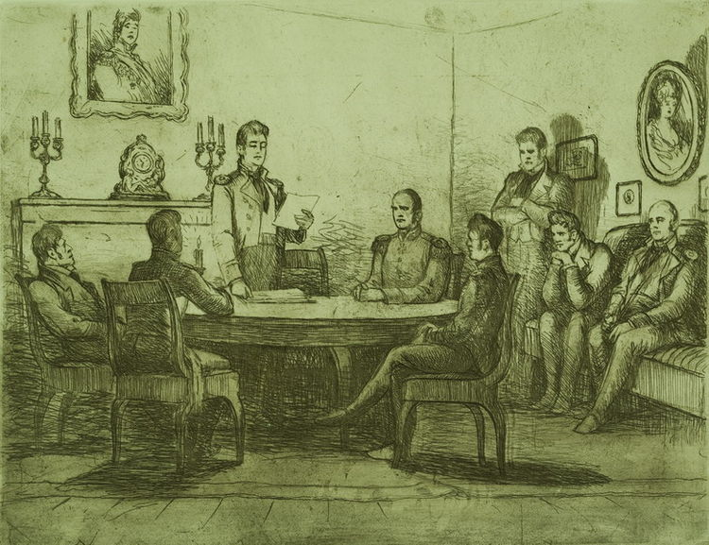
Культурное явление I четверти XIX в.:
«внегосударственное» и «антисветское» поведение части элиты
Модель: «дэнди»
Модель: «декабрист»

Slide 9
Романтизм
Появляется в немецкой и английской литературе как реакция на «зарегулированность» искусства классицизма.
Становится общеевропейским и общекультурным явлением второй четверти XIX века. Это результат разочарования итогами «героической эпохи» конца XVIII — нач. XIX вв.
Основной посыл: все идеалы или ложны, или недостижимы. Человек предоставлен сам себе в мире стихий и страстей.

Slide 10
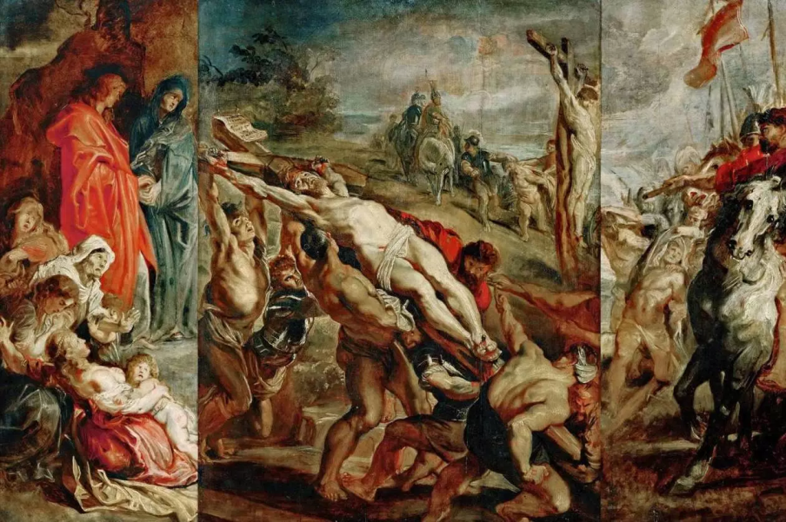
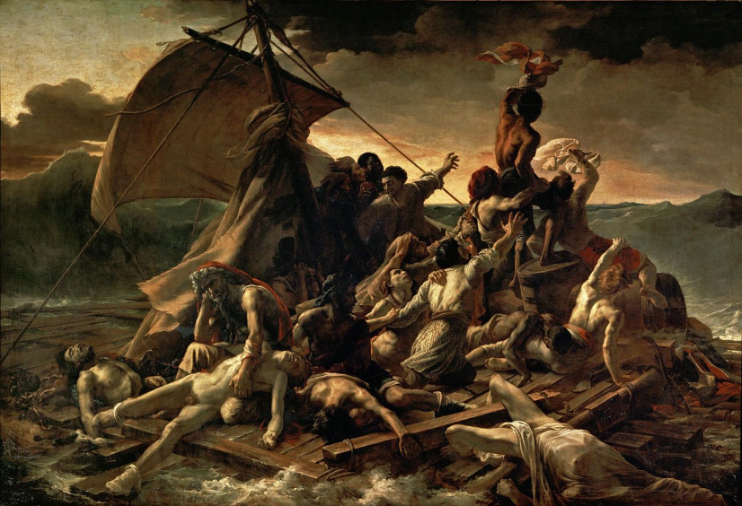
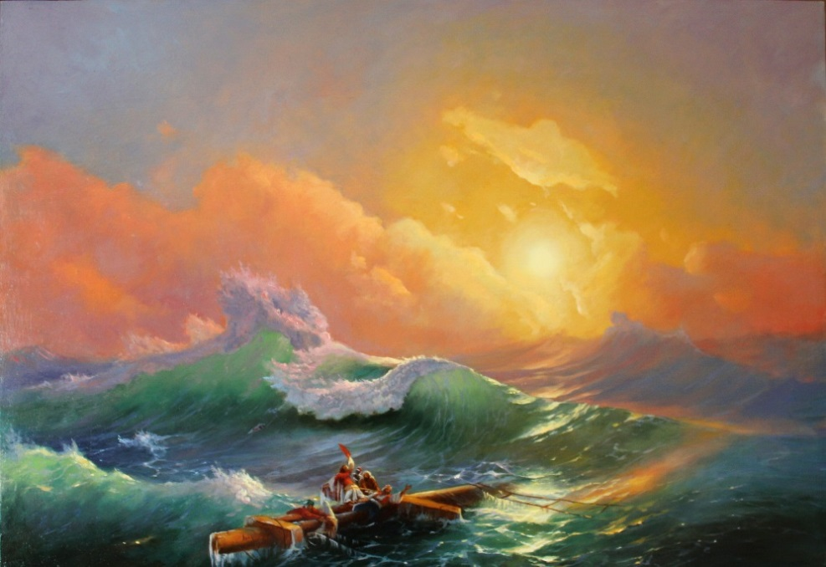
Рубенс. Воздвижение кореста 1610.
Т. Жерико Плот «Медузы» 1819.
И. Айвазовский 1850

Slide 11
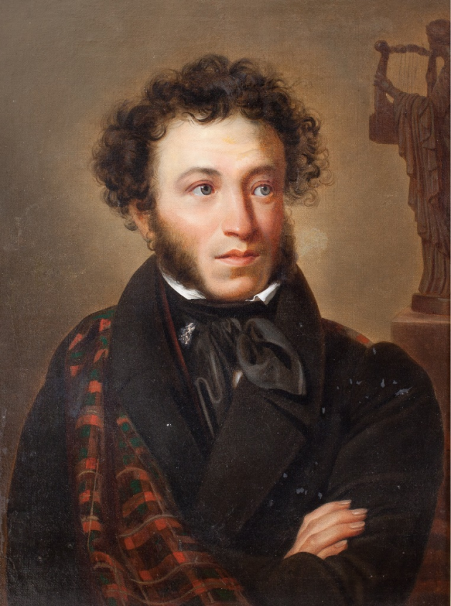
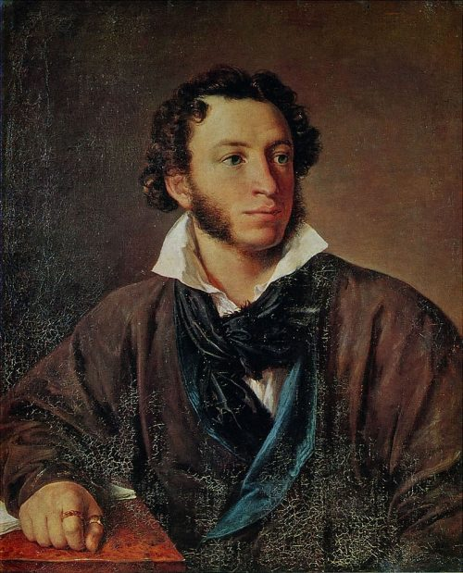
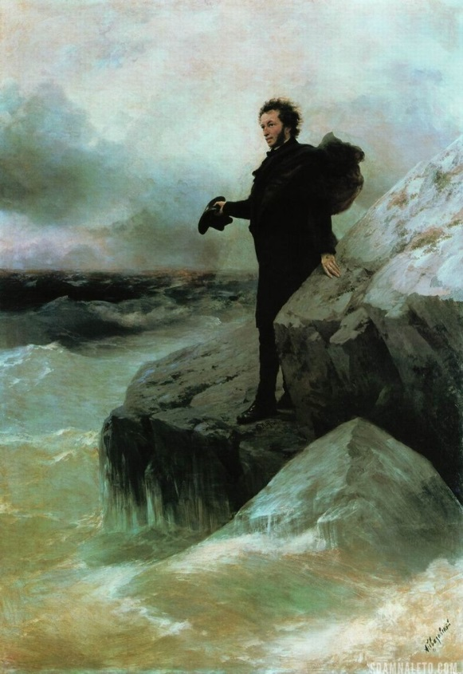
И. К. Айвазовский и И. Е. Репин
О.А. Кипренский
В.А. Тропинин

Slide 12
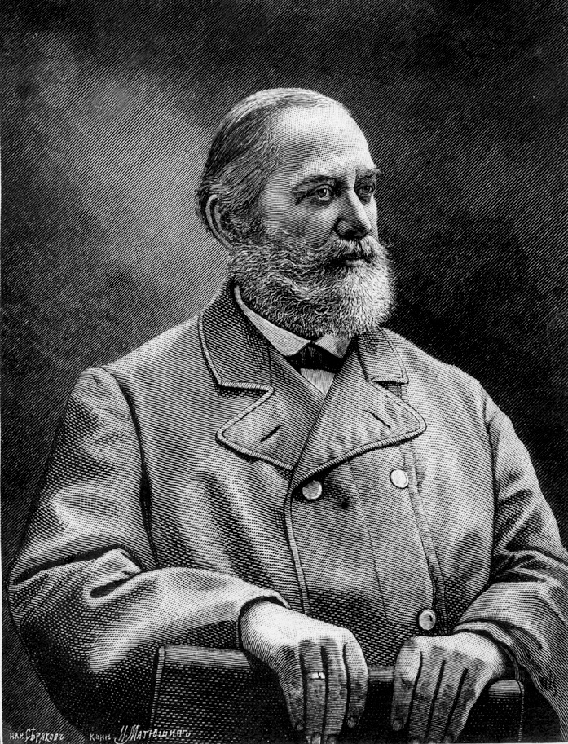
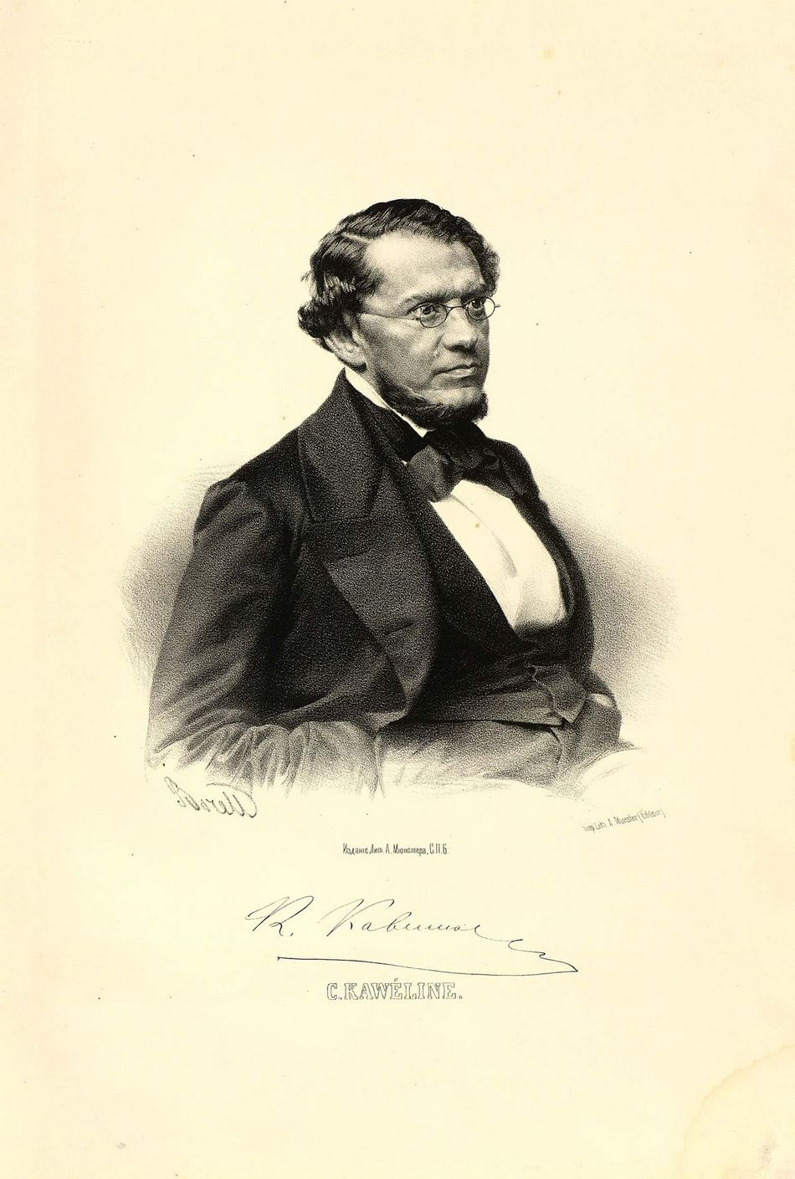
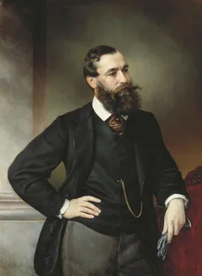
Культурное явление II четверти XIX в.: полемика «западников» и «славянофилов».
Западники
В основе: «просветительская мировоззренческая парадигма» единства исторического процесса в масштабах всей планеты и поступательного движения к прогрессу.
Ранние западники: А.И. Герцен, Н.П. Огарев, В.Г. Белинский.
Поздние западники: С.М. Соловьев, К.Д. Кавелин, Б. Н. Чичерин.
С.М. Соловьев
Б.Н. Чичерин

Slide 13
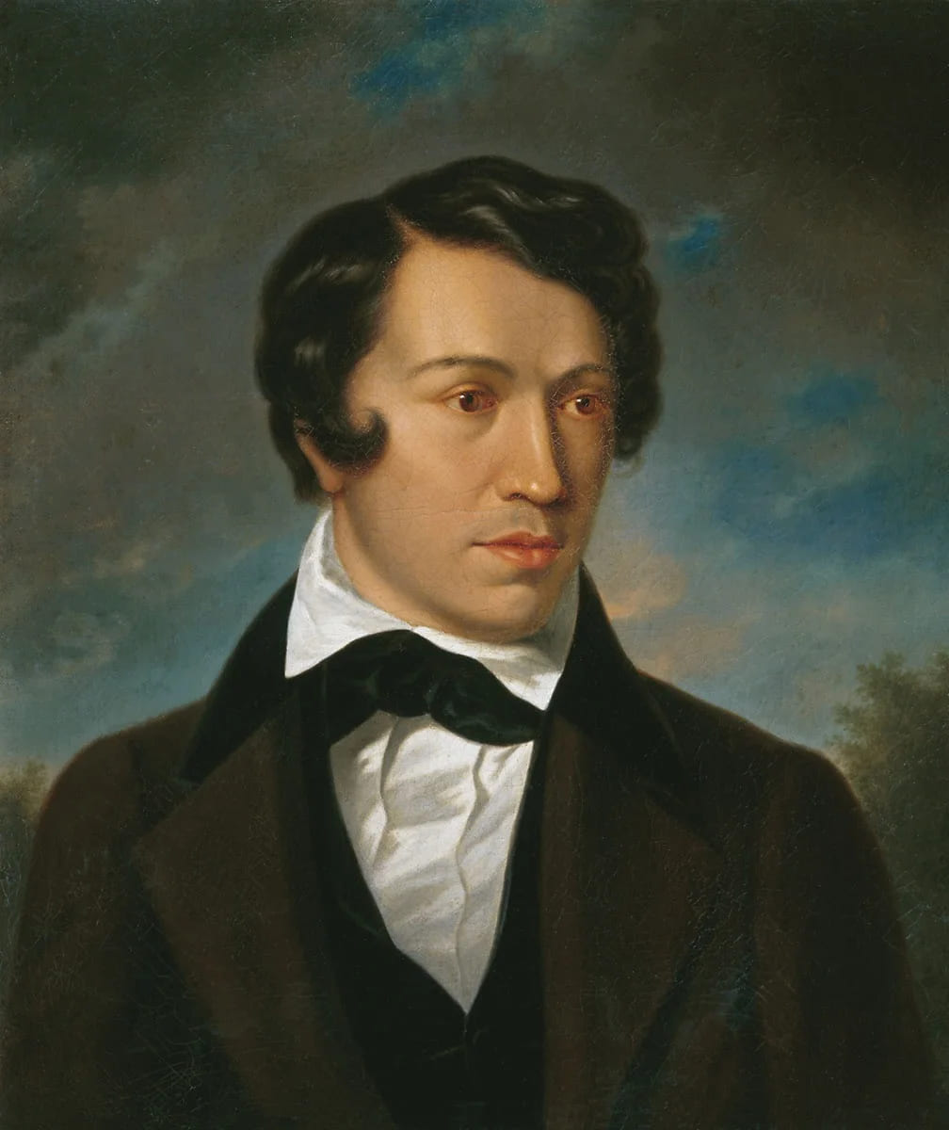
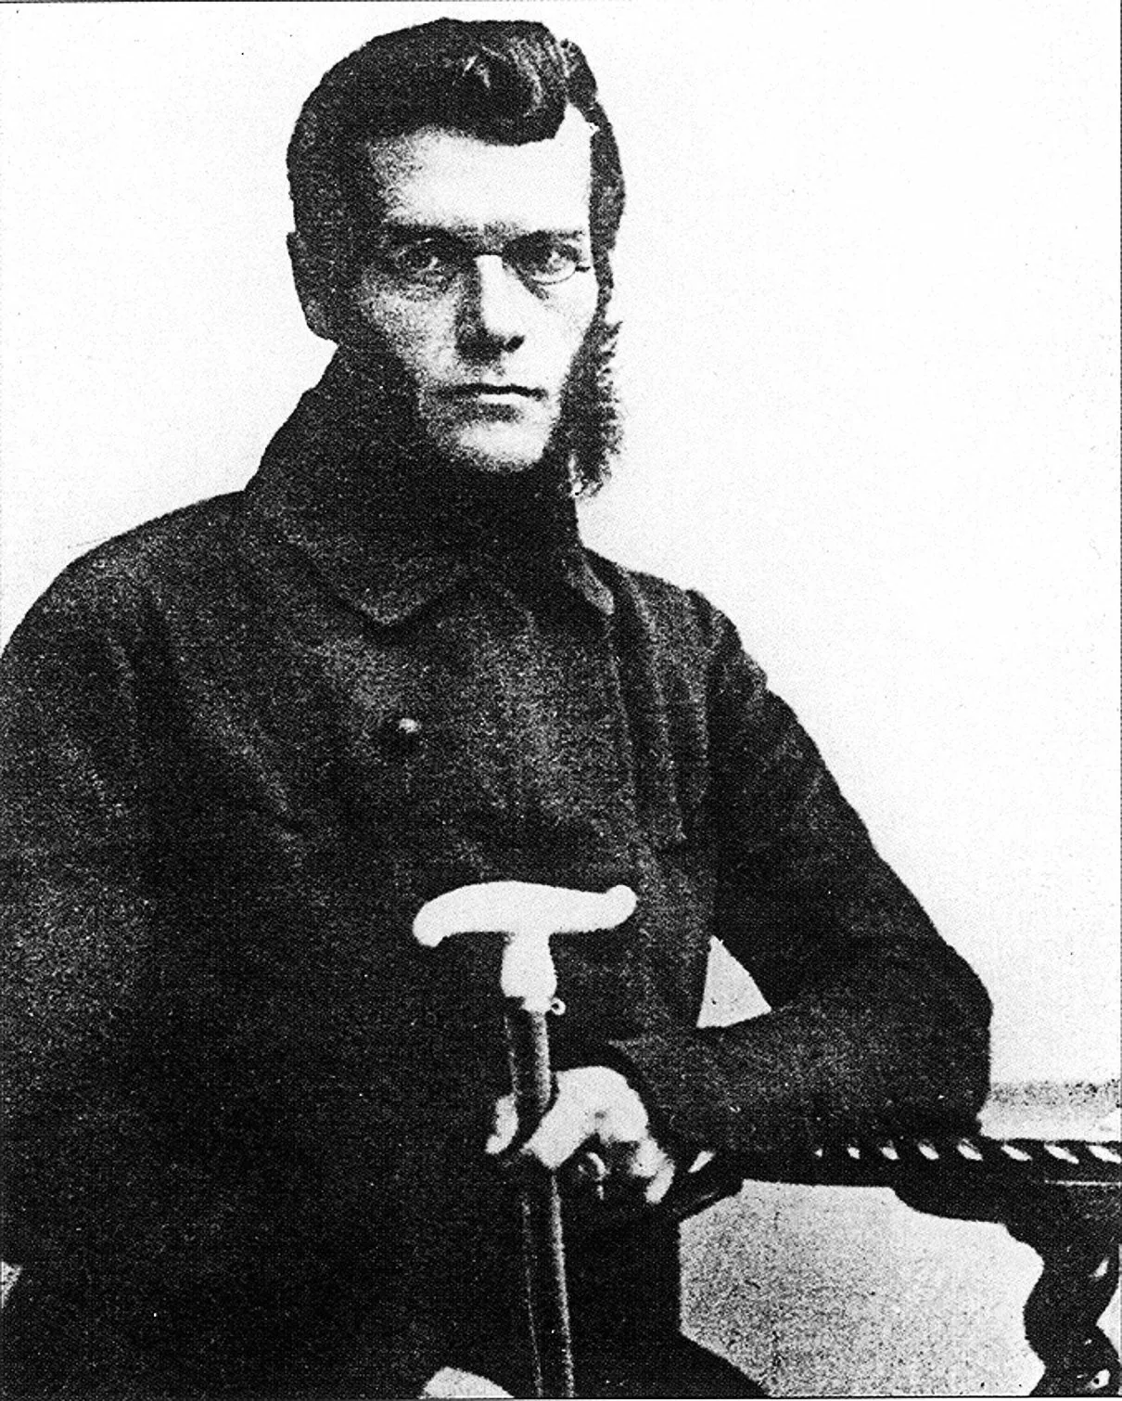
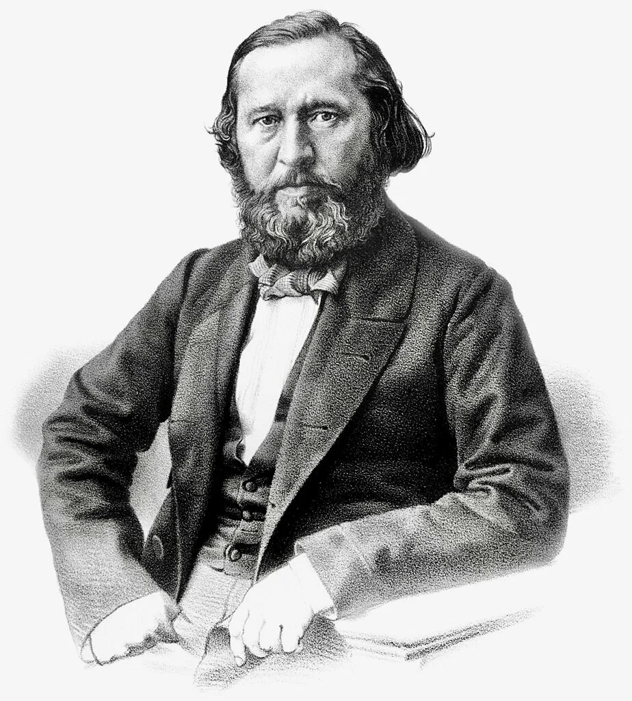
Культурное явление II четверти XIX в.: начало полемики «западников» и «славянофилов».
Славянофилы
В основе «романтическая парадигма разработанная в Германии»: у каждого народа собственная история, собственные уникальные черты, собственный «характер».
Ранние славянофилы: А. С. Хомяков, И. В. Киреевский, К. С. Аксаков, И. С. Аксаков, Ю. Ф. Самарин, А. И. Кошелев.
Поздние славянофилы (почвенники): А. А. Григорьев, Н. Н. Страхов, Н. Я. Данилевский, К. Н. Леонтьев, Ф. М. Достоевский
А.С. Хомяков
И.В. Кириевский
Б.Н. Чичерин

Slide 14
Начало полемики «западников» и «славянофилов».
Принципиальное согласие между «западниками и славянофилами» (основа для полемики) состояло в том, что в России существует два разных типа населения: «народ» и «общество».
Главное разногласие состояло в том как «общество» должно относится к «народу».
Западники: «народ» неграмотен и невежественен. Задача «общества» состоит в том, чтобы просвещать народ и тем самым способствовать прогрессу страны во всех сферах жизни.
Славянофилы: «народ» хранит в себе уникальные черты, забытые «обществом», подражающим европейским народам. «Общество» должно учиться у народа самобытности и тогда страна найдет свой путь в истории.

Slide 15
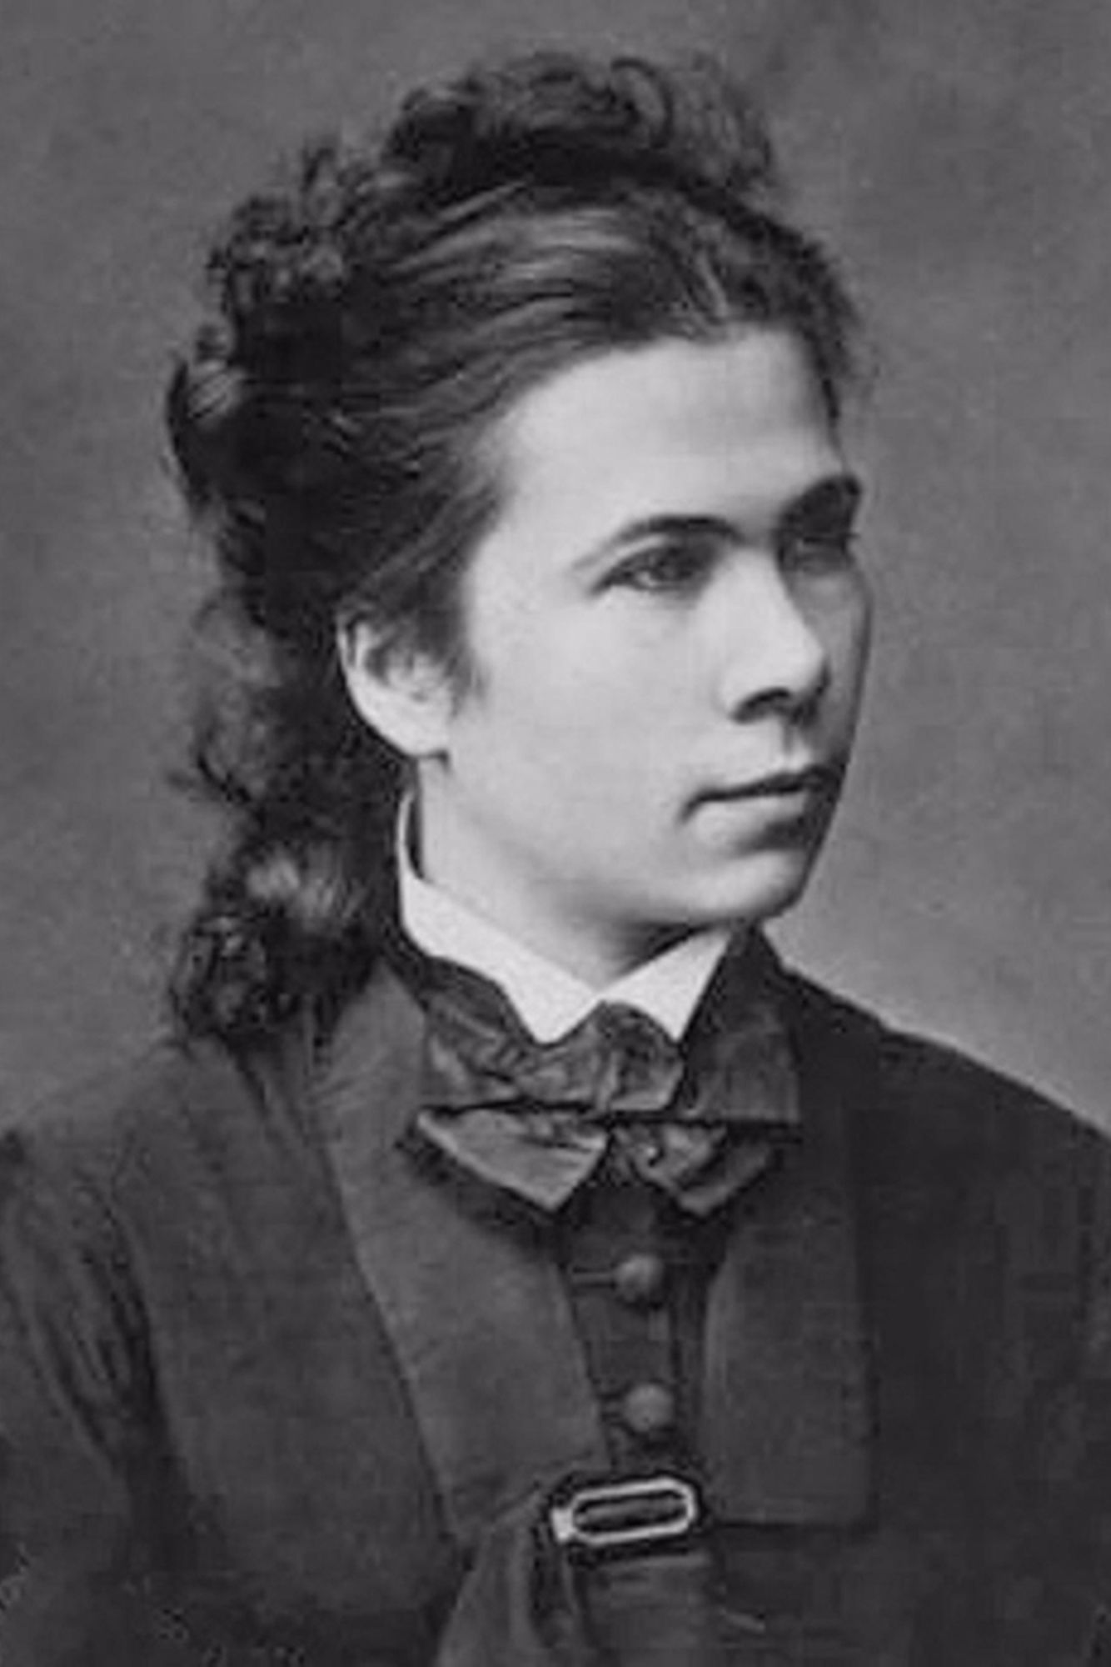
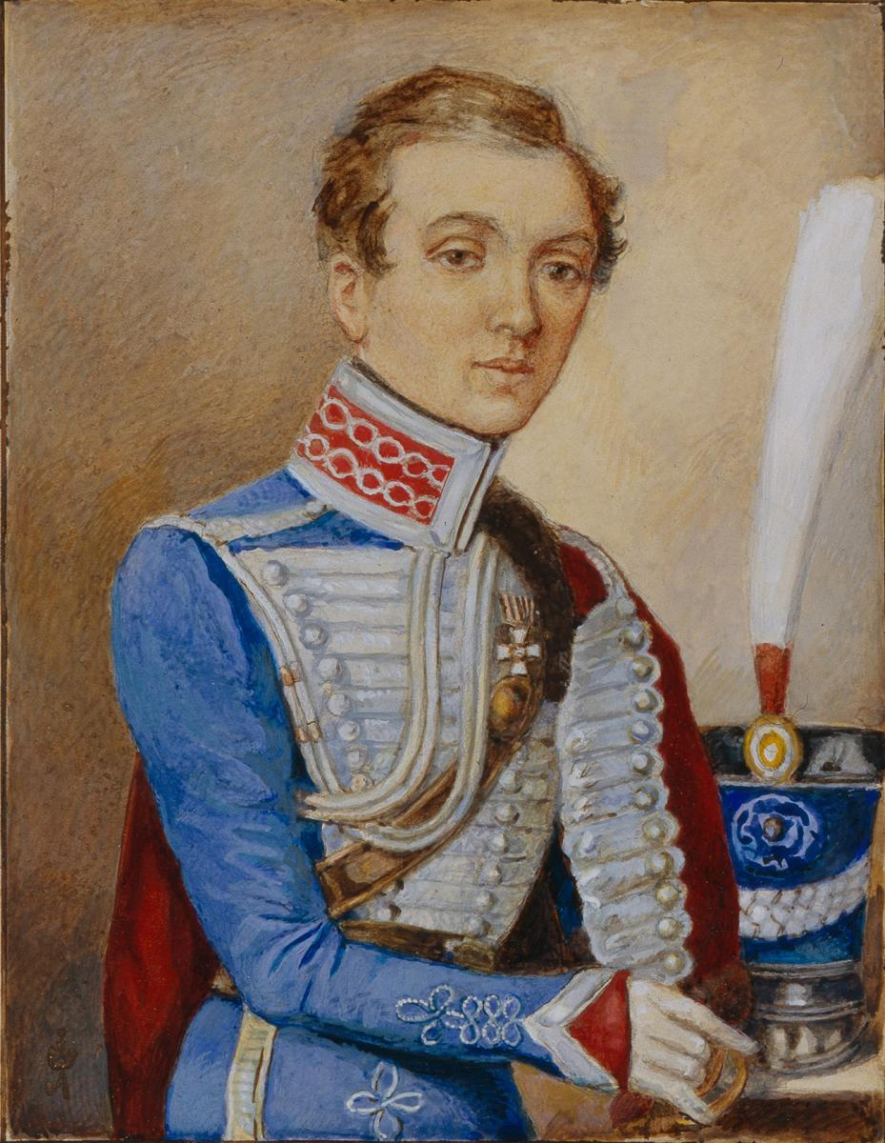
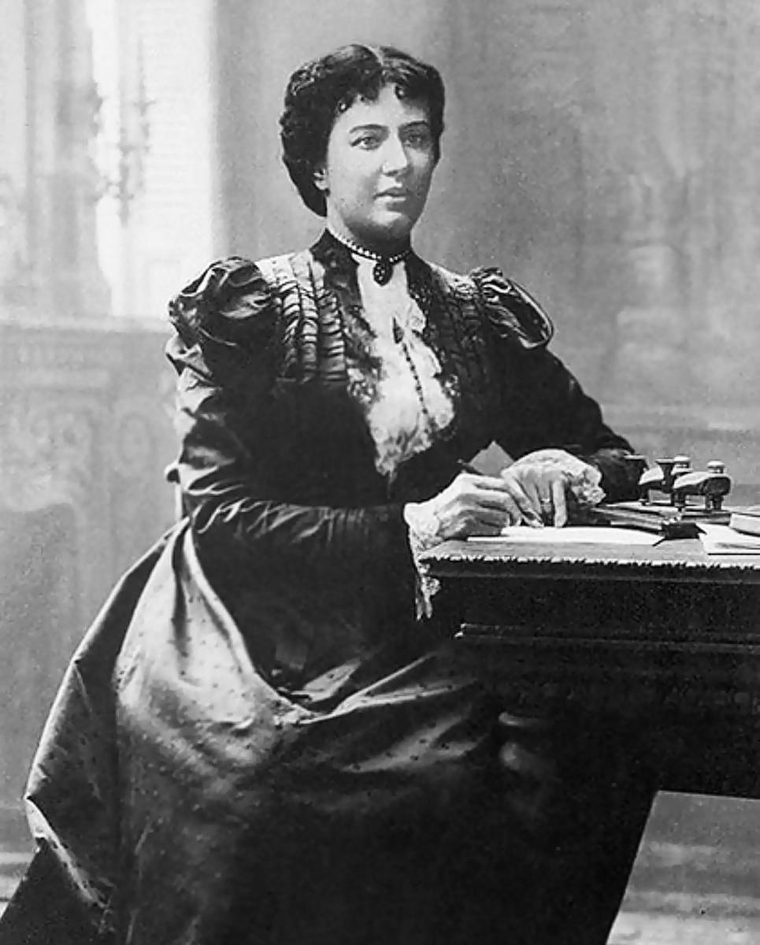
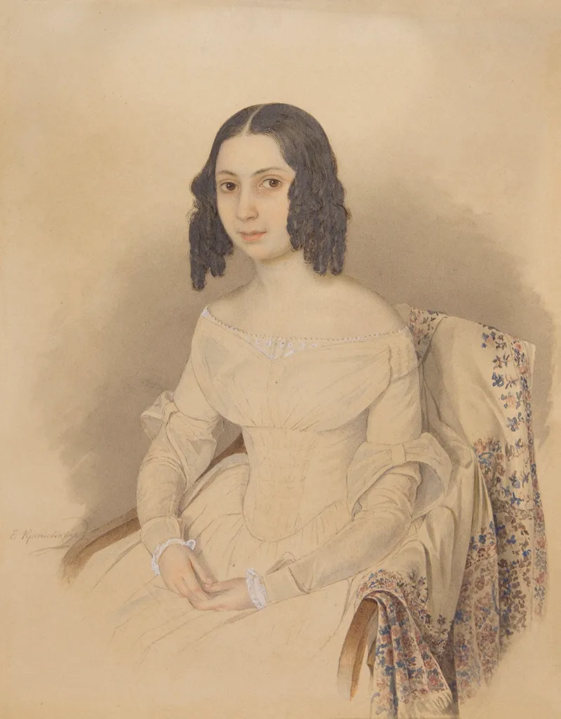
Культурное явление XIX века: женщины входят в сферы деятельности мужчин.
Надежда Суслова – первая женщина – профессиональный врач
Н.А. Дурова, первая женщина – офицер, затем писательница
Елена Ган, первая женщина – профессиональный писатель
Софья Ковалевская, первая женщина – член-корреспондент Академии наук

Slide 16
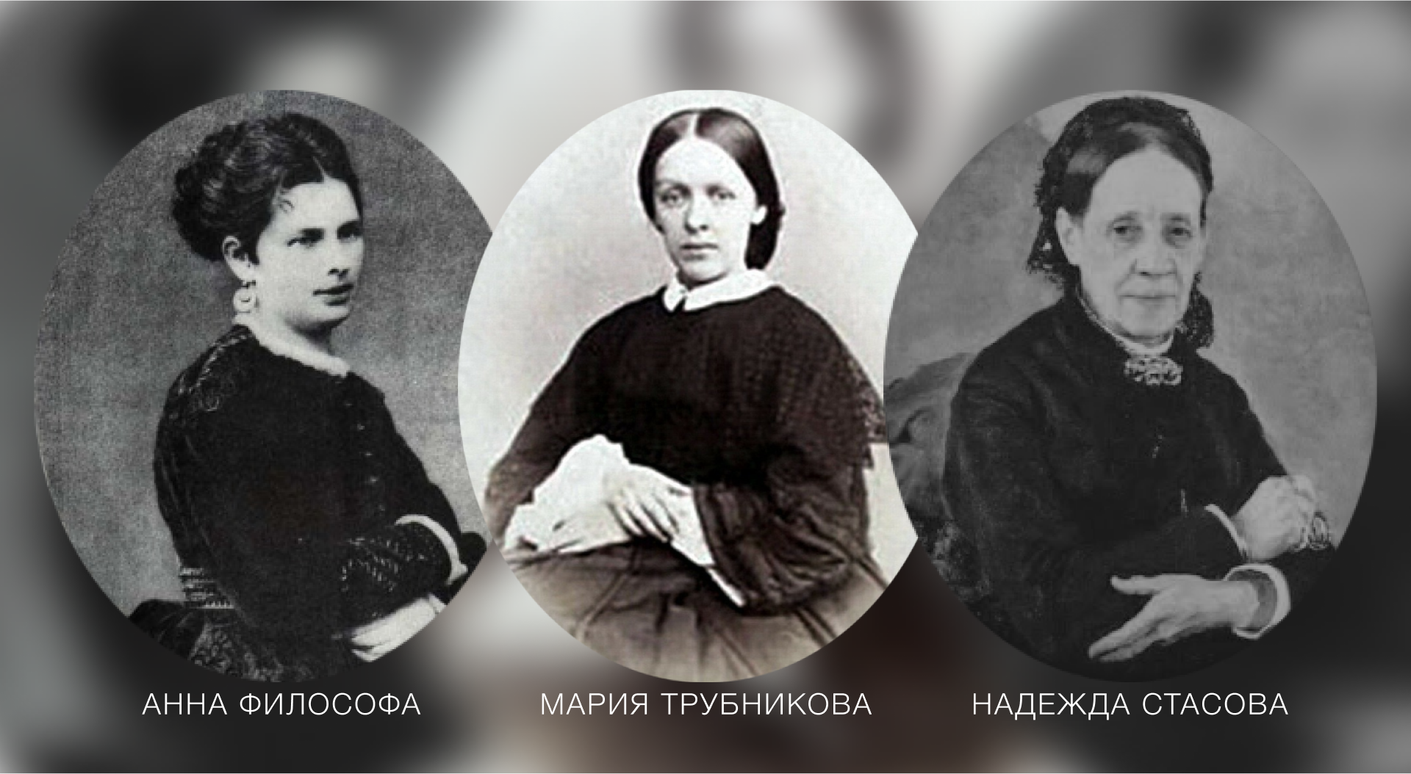
Начало «феминизма» в Росси:
1859 г. "Общество дешёвых квартир и других пособий нуждающимся жителям Санкт-Петербурга«
1861 г. "Издательская артель" женщин-переводчиц.

Slide 17


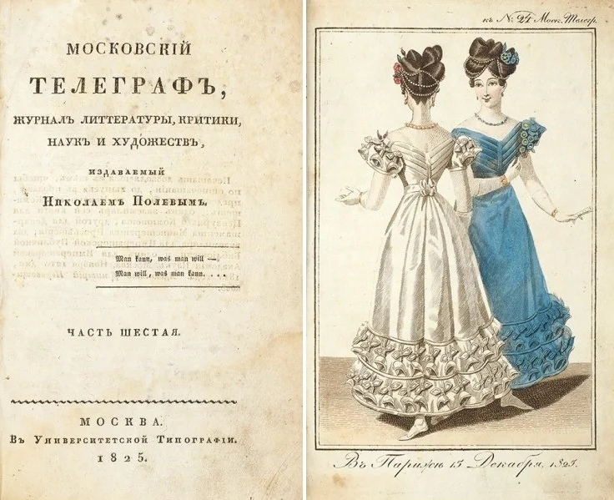



Культурное явление XIX в.: журналы. Первая половина века:
«Вестник Европы». Политический и научный журнал. Создатель Н.М. Карамзин.
«Дамский журнал». Литературно-светский журнал. Создатель кн. П.И. Шаликов.
«Московский телеграф». «Энциклопедический журнал». Создатель М.А. Полевой.
«Телескоп» . Литературно-общественный журнал. Создатель Н.И. Надеждин.
«Современник». Литературный журнал. Основан А.С. Пушкиным.
«Библиотека для чтения». Первый многотиражный журнал «словесности, наук, художеств, промышленности новостей и мод». Издатель А.Ф. Смирдин, редактор О.И. Сенковский.

Slide 18





Культурное явление XIX в.: журналыприобретают «направление» (неявный политический характер):
«Современник» 1847-1866 гг. Идейные вдохновители В.Г. Белинский и Н.А. Некрасов. Первый журнал демократического направления.
«Русская беседа» 1856-1860. Издатель-редактор А.И. Кошелев. Журнал славянофилов.
Журналы «Время», затем «Эпоха». Издатель М.М. Достоевский. «Почвенические журналы».
«Вестник Европы» с 1866 г. Издатель М.С. Стасюлевич. Журнал либеральной интеллигенции («профессорский»).
«Отечественные записки» С 1868 г. Редактор Н.А. Некрасов, затем – Салтыков-Щедрин М.Е. Главный «народнический» журнал.

Slide 19
Искусство II половины XIX в.: условия
Искусство переориентируется на нового заказчика, в качестве которого выступает «общество» (синоним тех, кто получил образование и имеет собственные «средства» для жизни).
В России утверждается концепция «интеллигенции» - тех, кто живет «умственным трудом» и стремиться выразить интересы народа.
Развитие капитализма приводит к появлению нового заказчика – предпринимателей (меценатов).

Slide 20
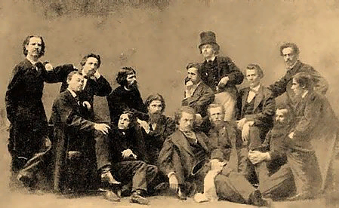
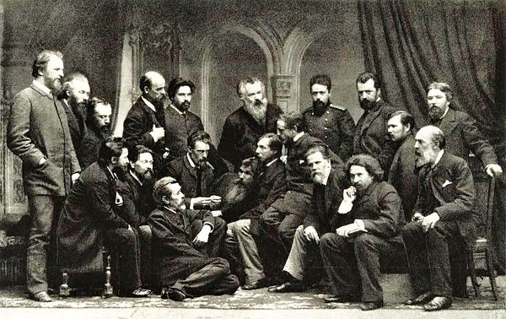
Поворот в искусстве середины XIX века
Первый элемент – передвижничество
9 11 1863 г. – «бунт 14» в Академии художеств.
1863 г. Артель художников.
1870 г. «Товарищество передвижных художественных выставок»

Slide 21
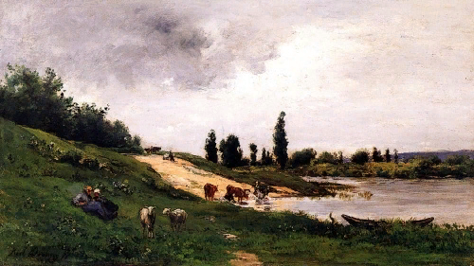
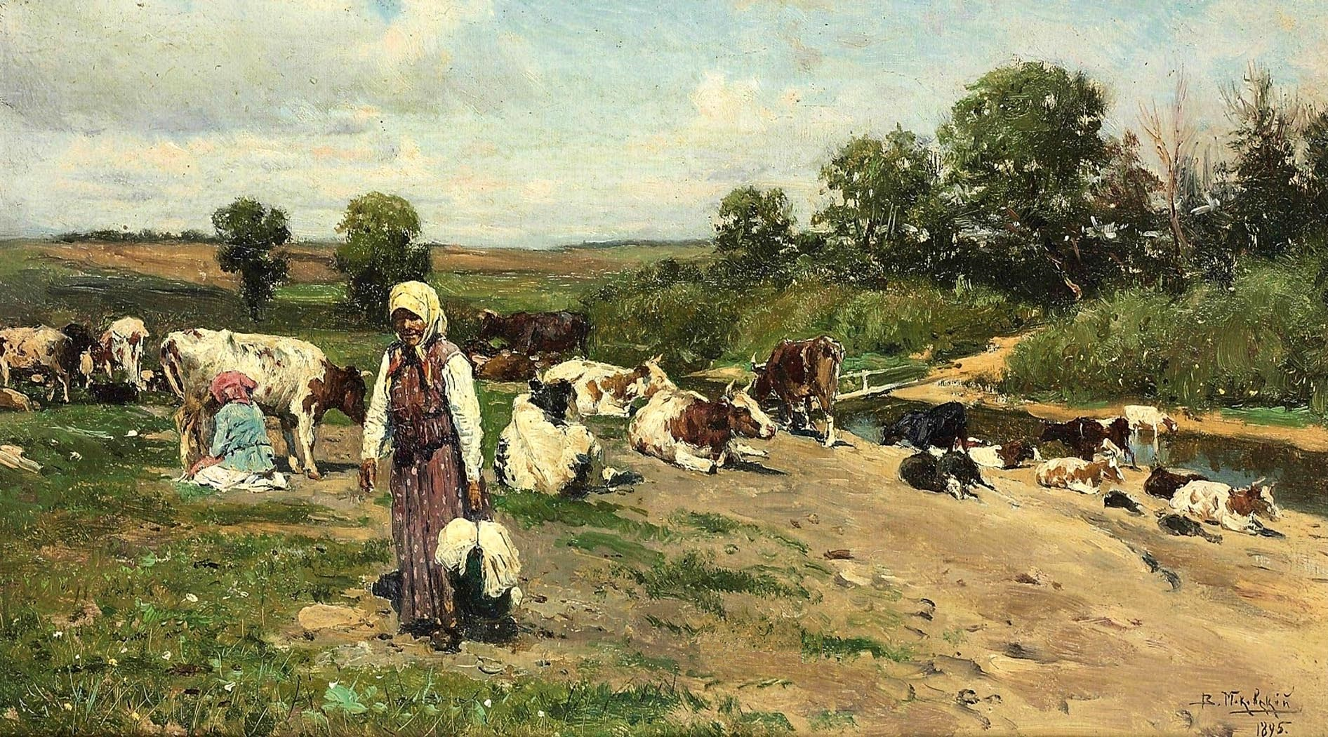
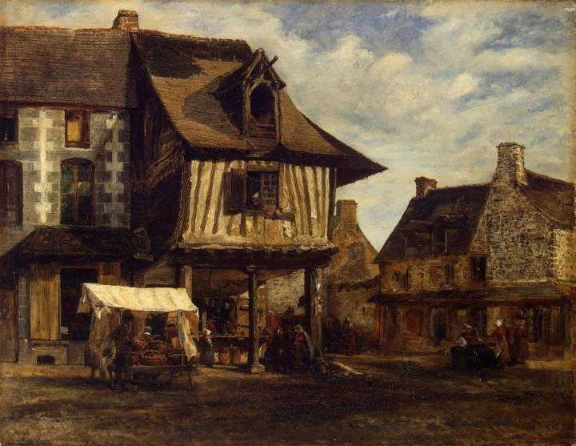
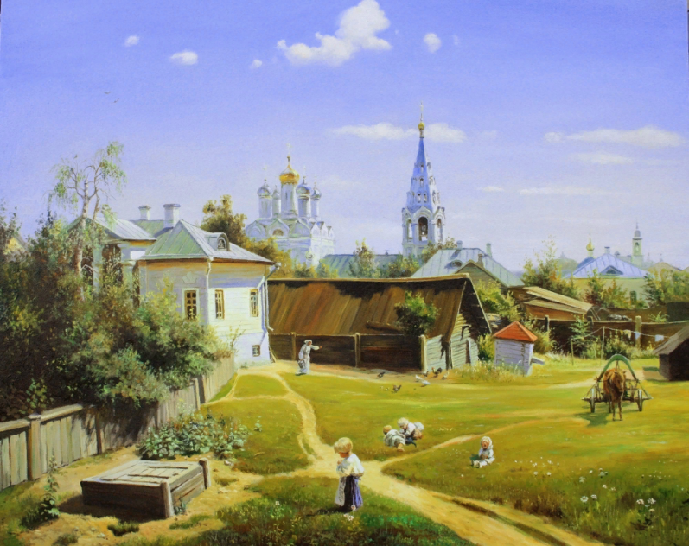
Художественная традиция – от «барбизонцев», с учетом достижений импрессионистов
«Барбизонская школа»
«Передвижники»

Slide 22
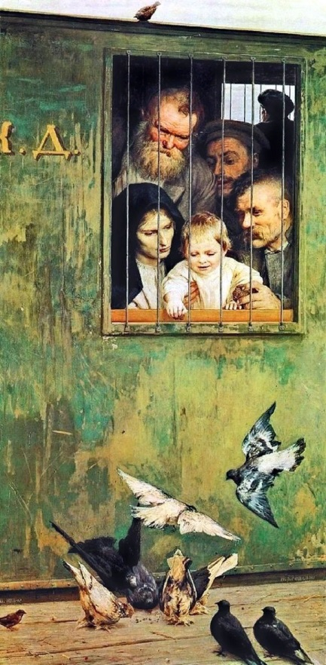
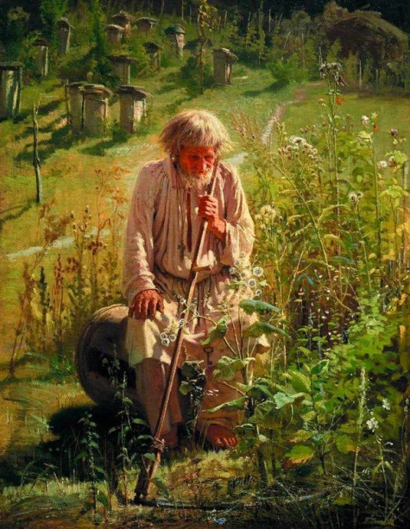
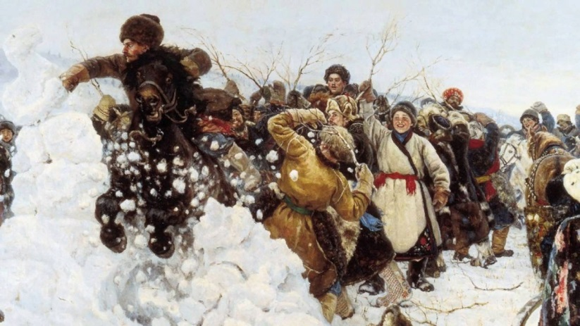
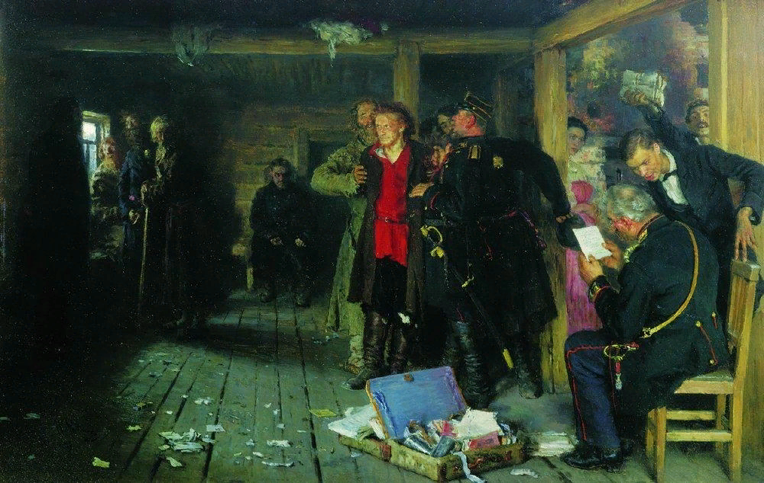
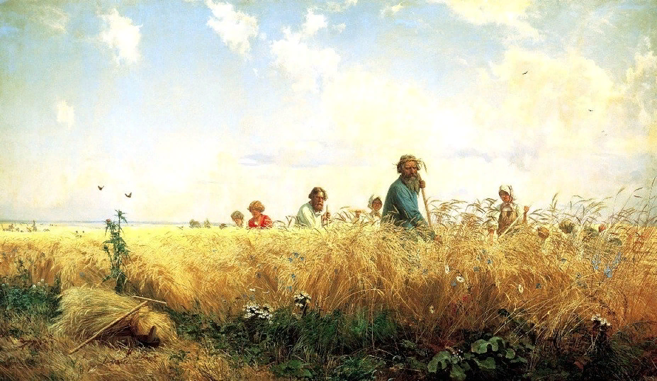
Влияние идей народничества на искусство передвижников»

Slide 23
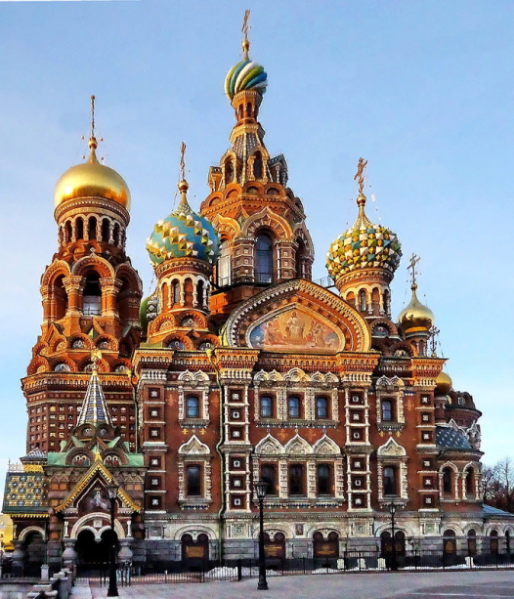
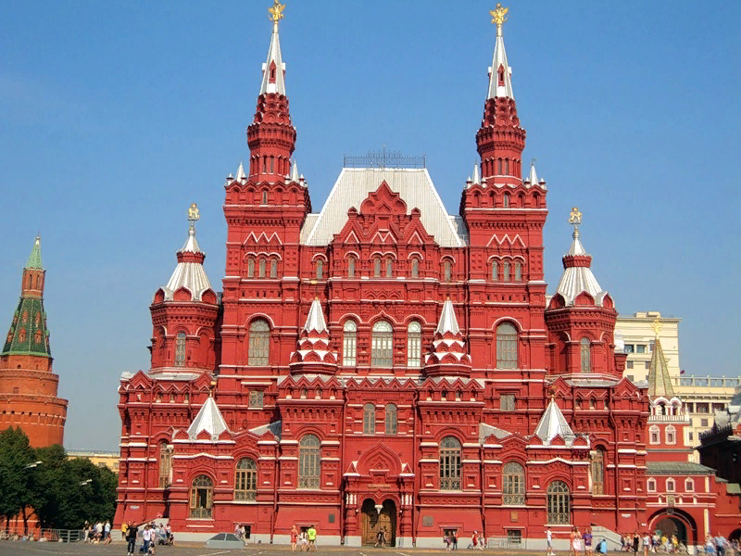
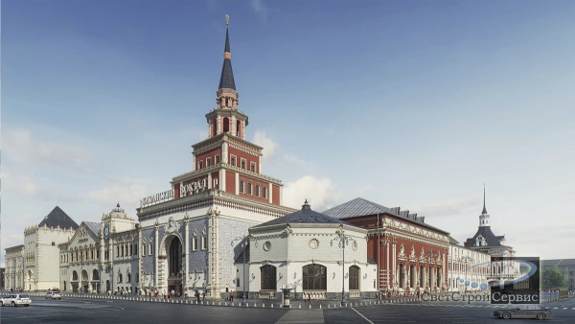
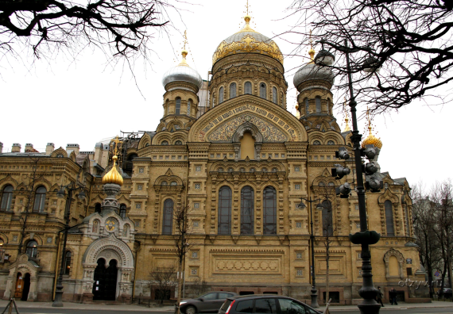


Поворот в искусстве II пол. XIX века: русский исторический стиль в архитектуре

Slide 24




«Кирпичный стиль»

Slide 25
Начало «модерна» в российском искусстве
Классицизм (затем – академизм) – искусство обучает людей тому, как устроен мир и дает его «совершенные образцы».
Сентиментализм и бидермейер – искусство отражает (и украшает) частную жизнь человека.
Романтизм – искусство выражает стремление личности к борьбе.
Натурализм (реализм) – искусство отражает все, что есть в природе, человеке, обществе (в российском варианте – с сочувствием к «бедам народа»).
Модерн – искусство это игра между художником и зрителем. И эта игра проходит по правилам, которые устанавливает художник.

Slide 26





Начало «модерна» в российском искусстве
Начало переходу к модерну в России положило объединение «мир искусство» и одноименный журнал.
Первый номер «Мира искусства» вышел в 1898 г.
24 февраля 1900 г. – официальное учреждение общества «Мир искусства»
С.П. Дягилев
А.С. Бенуа
Выставка русских и финских художников 1898 г. – первая акция «Мира искусства»

